Slide 1

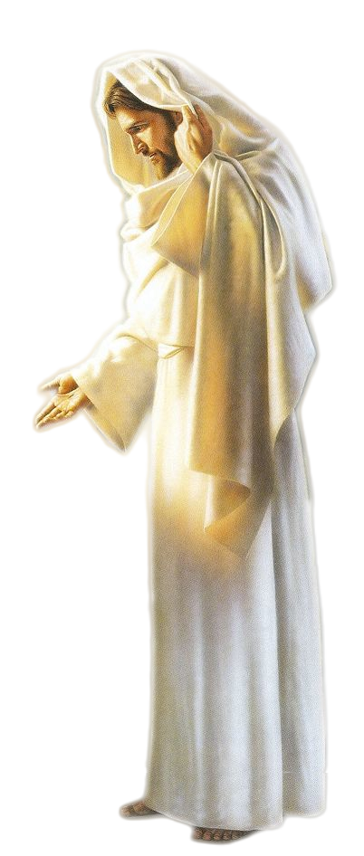
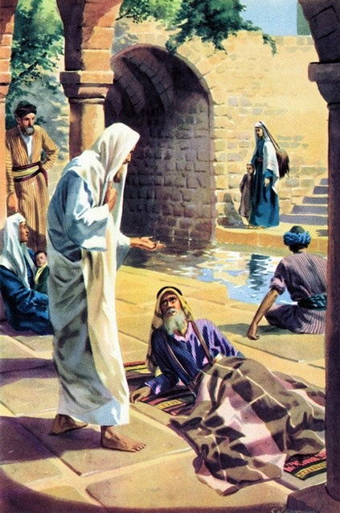
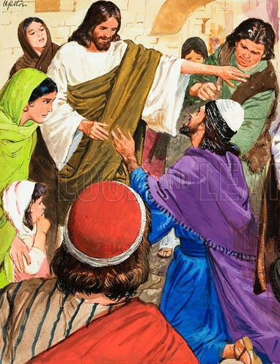
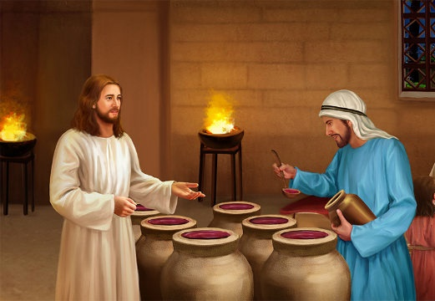
SEÑALES QUE INDICAN EL CAMINO
Lección 1 para el 5 de octubre de 2024

Slide 2
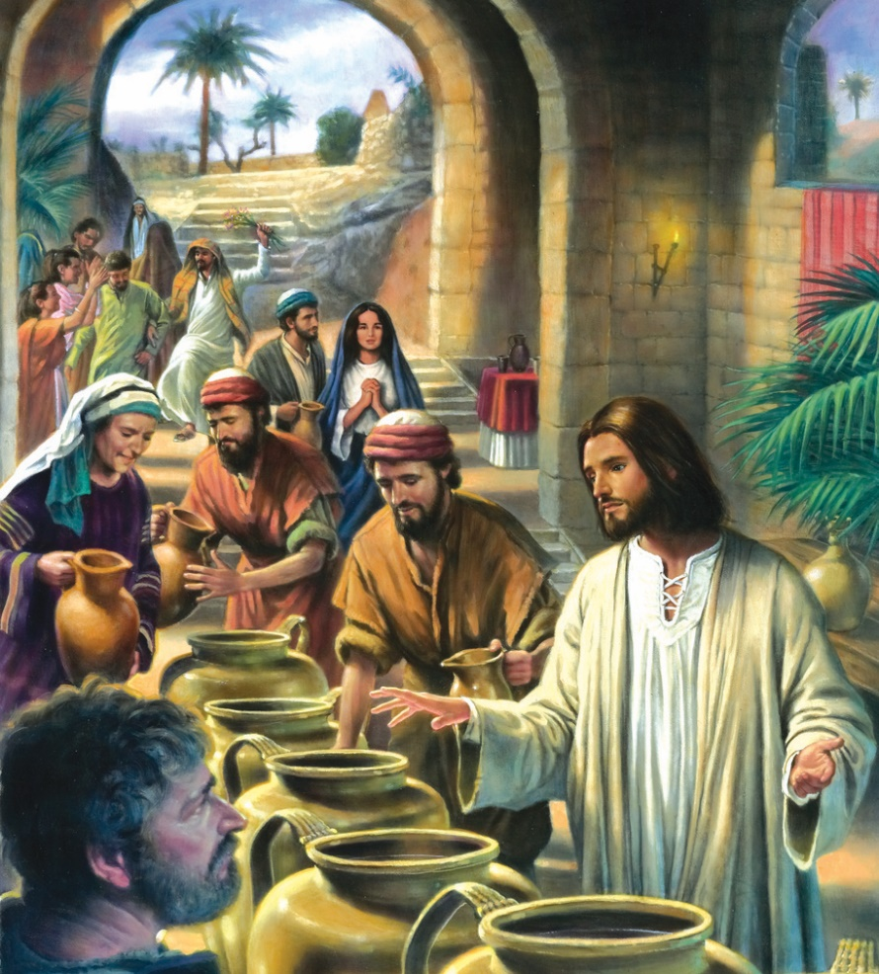
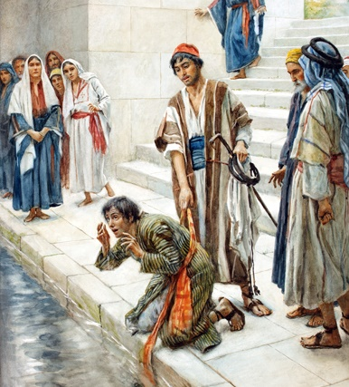
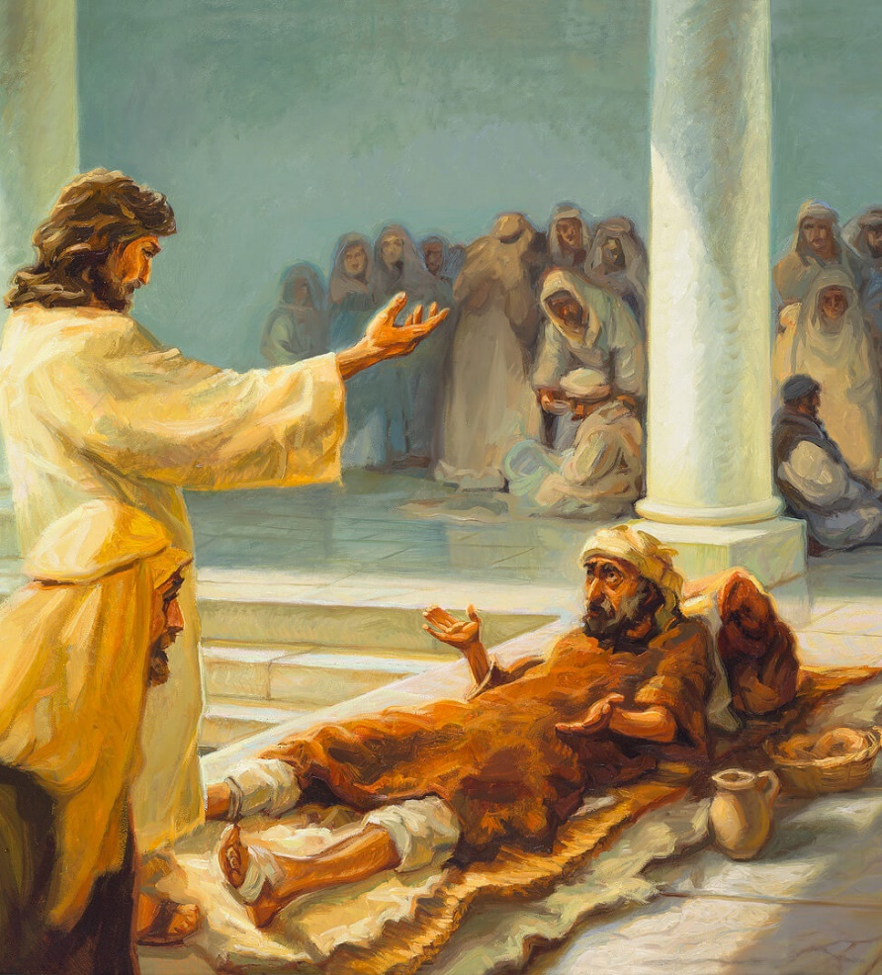
“También hizo Jesús muchas otras señales, en presencia de sus discípulos, que no están escritas en este libro. Pero estas fueron escritas para que ustedes crean que Jesús es el Cristo, el Hijo de Dios; y para que, creyendo, tengan vida por medio de él.”
Juan 20:30, 31

Slide 3

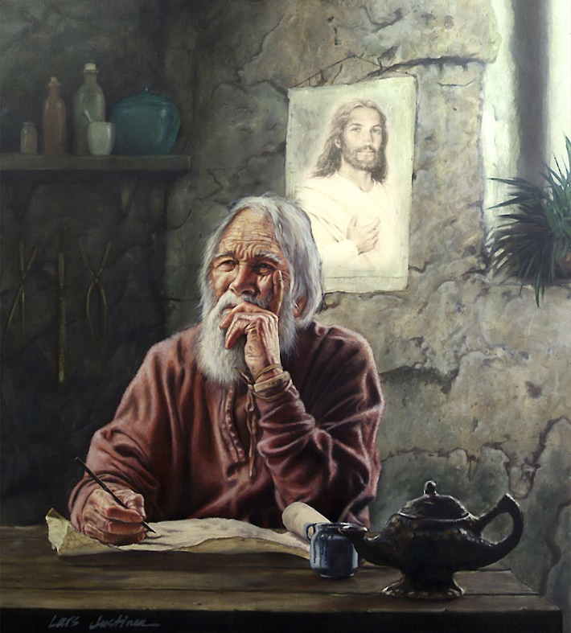
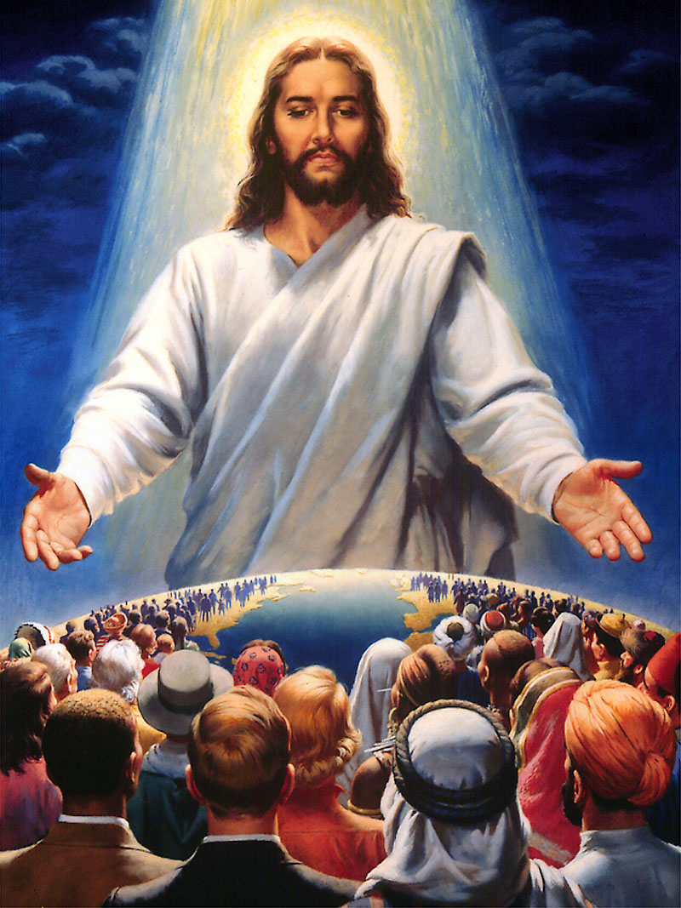








Cuando Juan comienza a escribir su evangelio, ya existían tres versiones de la vida de Jesús reconocidas como inspiradas (los evangelios de Mateo, Marcos y Lucas). Por esta razón, Juan repite muy poco material del que ya estaba incluido en el resto de los evangelios. El 66% de su relato es único. También es única la manera de presentar a Jesús.
Para Juan, los milagros del Maestro son “señales”. Estas señales fueron seleccionadas por Juan con un propósito: que todo aquel que las lea crea que Jesús es su Salvador, y por ello tenga vida eterna (Juan 20:30-31).
El milagro de las bodas de Caná (Juan 2:1-11):
  La señal que marca el inicio del camino.
El milagro del hijo del oficial (Juan 4:46-54):
  La señal para el que no tiene fe.
El milagro del estanque de Betesda (Juan 5:1-47):
  La señal para el desesperado.
  La señal para el que no quiere entender.
  La señal abalada por testigos.

Slide 4

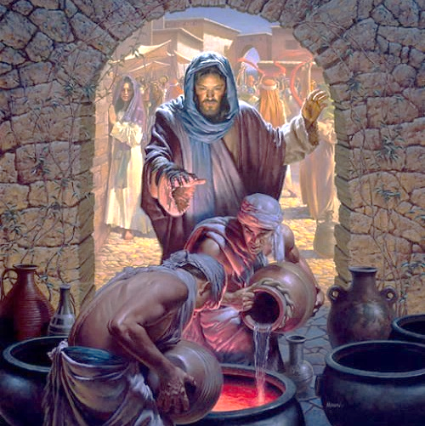
EL MILAGRO DE LAS BODAS DE CANÁ
Juan 2:1-11

Slide 5

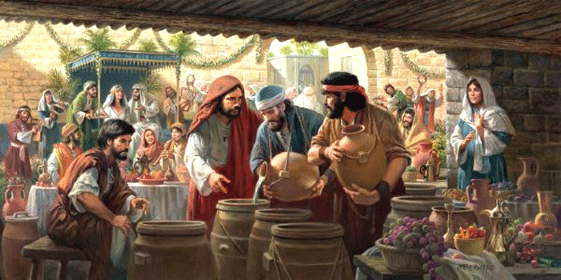
LA SEÑAL QUE MARCA EL INICIO DEL CAMINO
“Este principio de señales hizo Jesús en Caná de Galilea, y manifestó su gloria; y sus discípulos creyeron en él” (Juan 2:11)
Quedarse sin vino durante la fiesta de bodas era vergonzoso para los novios. Pero, gracias a la intervención de Jesús, ellos pudieron presentar “el buen vino” como colofón de su fiesta (Jn. 2:1-10).
Al describir este milagro, Juan dirige nuestras mentes del agua –símbolo de purificación (Jn. 2:6)– al vino mosto –símbolo de redención (1Co. 11:25).
Este milagro es también una señal que nos vincula a Jesús con Moisés y, por tanto, lo identifica con el Profeta/Mesías anunciado por él (Dt. 18:15).
Moisés convierte el agua “sagrada” del Nilo en sangre
Jesús convierte el agua “purificada” en vino, símbolo de su propia sangre

Slide 6

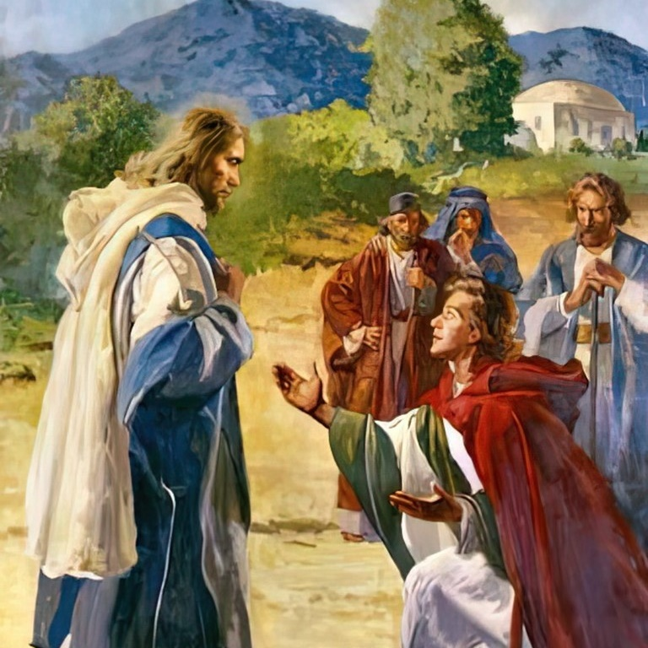
EL MILAGRO DEL HIJO DEL OFICIAL
Juan 4:46-54

Slide 7

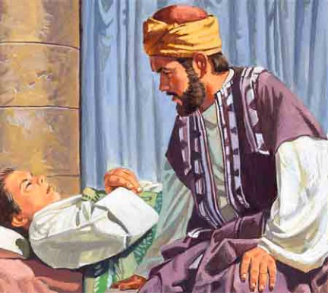
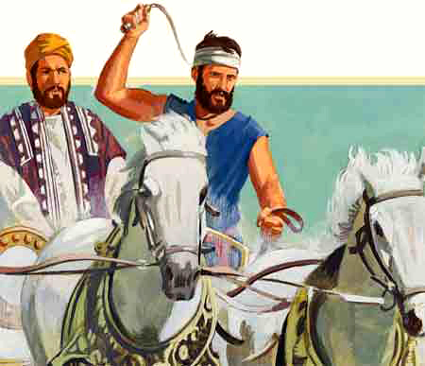
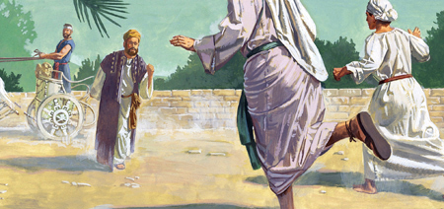
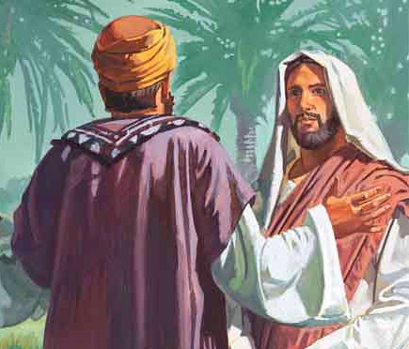
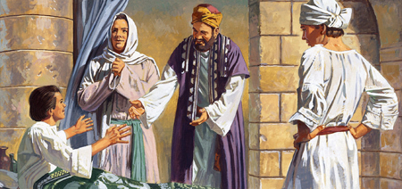
LA SEÑAL PARA EL QUE NO TIENE FE
“Esta segunda señal hizo Jesús, cuando fue de Judea a Galilea” (Juan 4:54)
Un oficial del rey que vivía en Capernaúm, angustiado por su hijo enfermo, decidió viajar a Caná y pedir a Jesús que viniese a sanar a su hijo (Jn. 4:46-47). Si Jesús hacía esto, creería en Él.
La respuesta de Jesús indicó que conocía bien los pensamientos del oficial (Jn. 4:48). Los milagros en sí no demostraban que Jesús era el Mesías (Satanás mismo puede hacer milagros [Éx. 7:22; Ap. 13:13]).
El oficial debía decidir creer o no creer en Jesús antes de que el milagro se realizase. Aunque el relato no lo dice, podemos imaginar las lágrimas del oficial suplicando por la vida de su hijo, que dependía ahora de su propia fe (Jn. 4:49).
Ante las palabras de Jesús, y sin evidencia alguna del milagro, creyó (Jn. 4:50). Tal fue su confianza, que realizó el viaje haciendo noche en el camino. Cuando le anunciaron la sanación de su hijo, solo se preocupó de comprobar que, efectivamente, había sido sanado en el momento en el que Jesús había pronunciado sus palabras (Jn. 4:51-53).

Slide 8

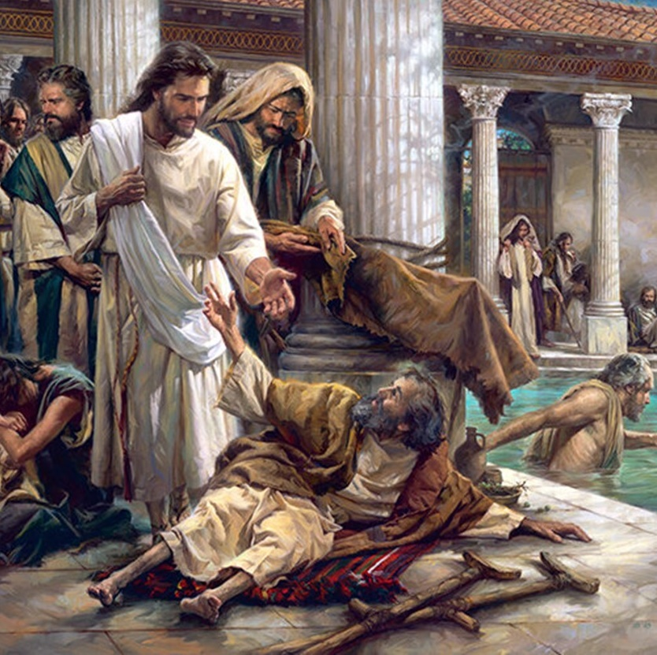
EL MILAGRO DEL ESTANQUE DE BETESDA
Juan 5:1-47

Slide 9

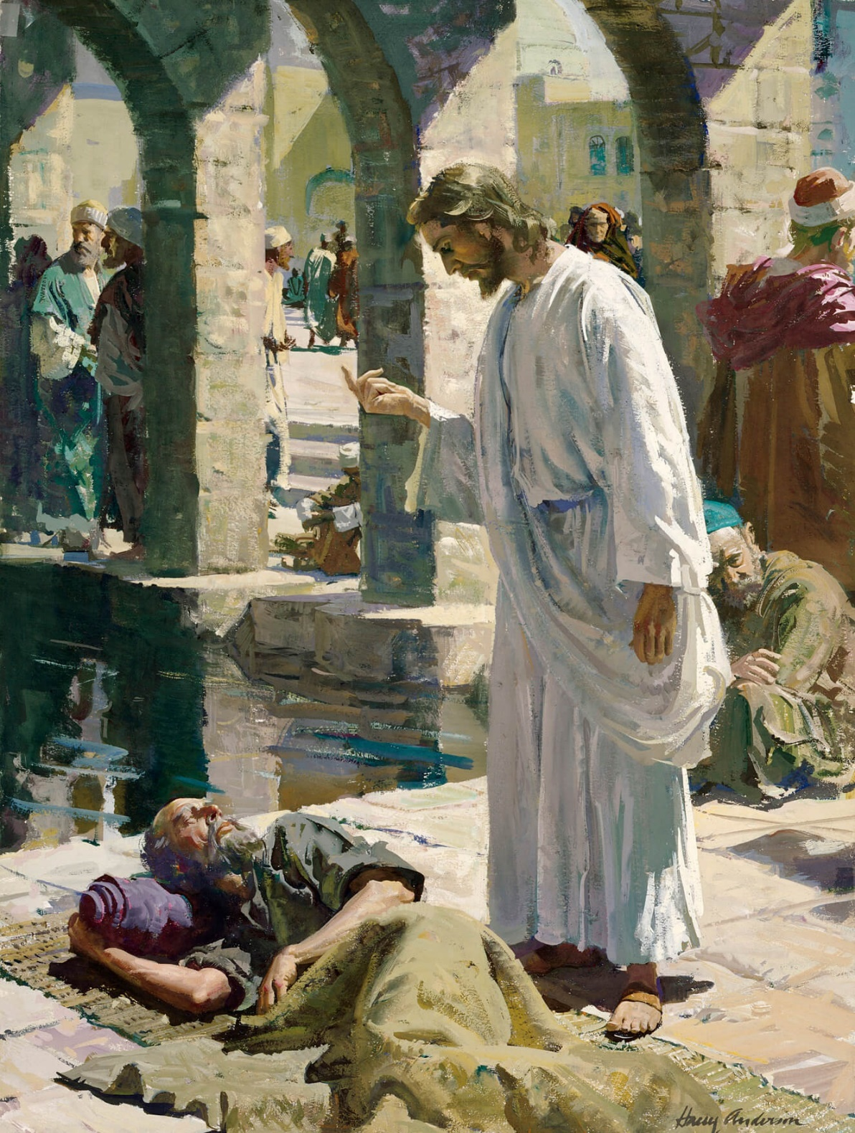
LA SEÑAL PARA EL DESESPERADO
“Cuando Jesús lo vio acostado, y supo que llevaba ya mucho tiempo así, le dijo: ¿Quieres ser sano?” (Juan 5:6)
38 años son muchos años de enfermedad. Ante la multitud de enfermos que se encontraban a la orilla del estanque de Betesda, Jesús eligió el más desesperado (Jn. 5:1-5).
El enfermo reconoció en la pregunta amorosa de Jesús a alguien que deseaba ayudarle (Jn. 5:6-7). Pero Jesús no le ayudó a realizar un rito supersticioso. Simplemente le ordenó: “Levántate, toma tu lecho, y anda” (Jn. 5:8).
Ante esta orden, el enfermo reaccionó. Se puso en pie, y sus miembros, paralizados durante 38 años, cobraron fuerza. Aquel que hizo las piernas, había restaurado las suyas.
Más tarde, Jesús identificó su enfermedad como consecuencia de sus pecados (Jn. 5:14). La enfermedad puede ser o no consecuencia directa de nuestro pecado. Pero, independientemente de su origen, Dios tiene poder para sanar nuestras enfermedades (Stg. 5:14-15).

Slide 10

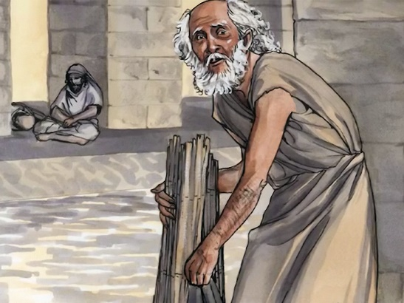
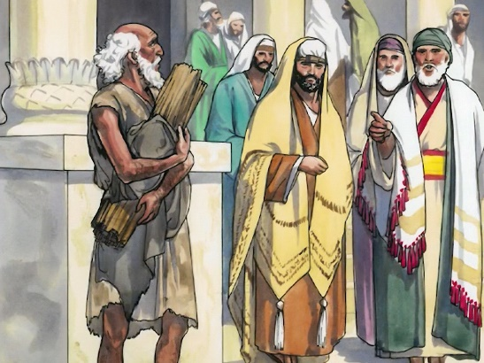
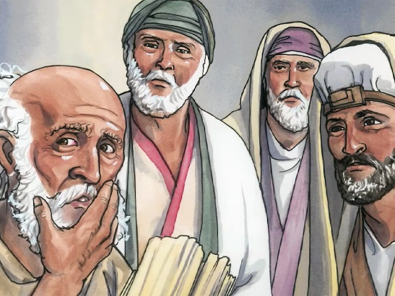
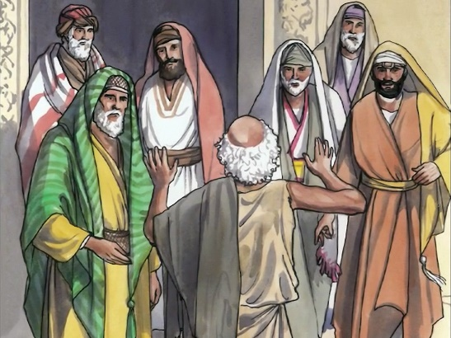
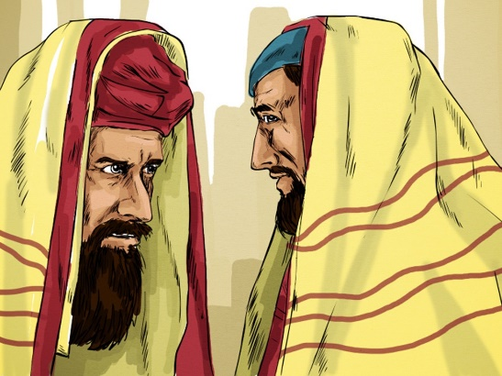
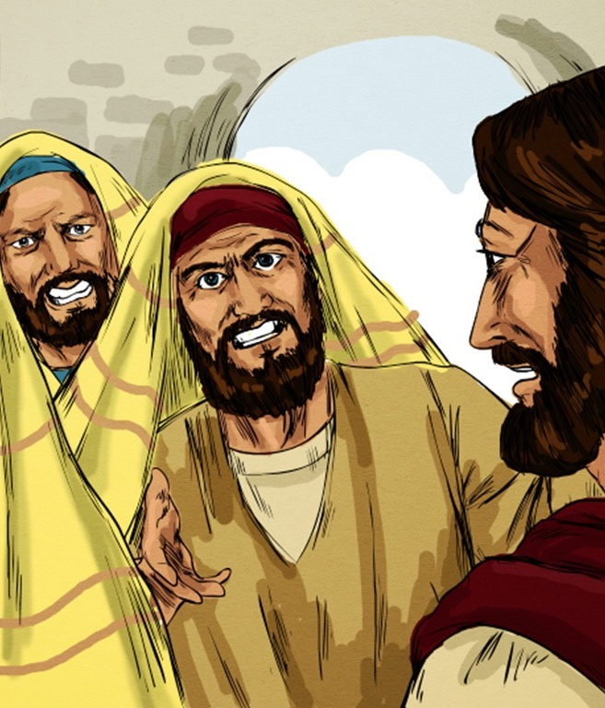
LA SEÑAL PARA EL QUE NO QUIERE ENTENDER
“Y por esto, los judíos perseguían a Jesús, y procuraban matarle, porque hacía estas cosas en sábado” (Juan 5:16)
Era lógico que, una vez sanado, el enfermo regresase a su casa portando sus pertenencias. Pero… ¡estaba transgrediendo el sábado! (Jn. 5:10). Ante esta acusación, el hombre se defendió diciendo que su sanador se lo había ordenado, y la cuestión quedaba zanjada (Jn. 5:11-13).
Pensando que querían alabar a su sanador, cuando supo que Jesús le había curado, corrió a decírselo a aquellos que le habían preguntado (Jn. 5:14-15).
Pero no todos reaccionaban igual ante las señales de Jesús (Jn. 5:16). Jesús sabía que levantaría prejuicios cuando ordenó al paralítico cargar su lecho en sábado. Su propósito era hacer pensar a sus antagonistas sobre qué era más importante, su tradición o la sanación de un hombre. ¿Por qué no quisieron entender esto?

Slide 11


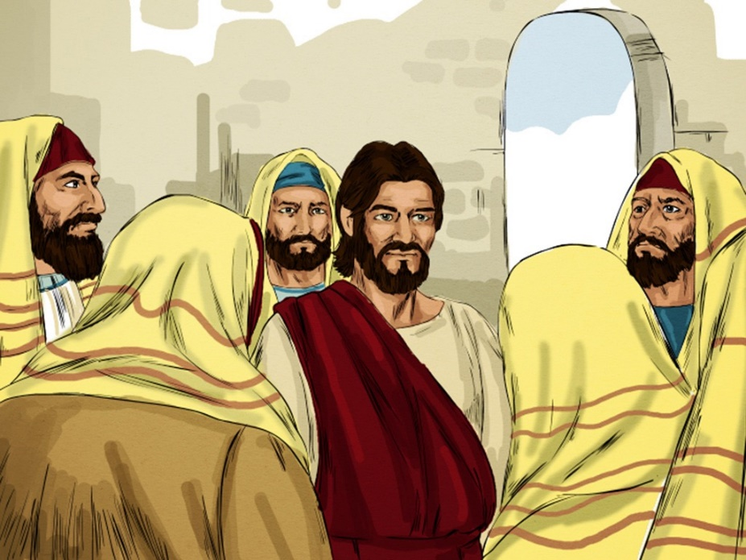
LA SEÑAL ABALADA POR TESTIGOS
“Por esto, pues, procuraban más aún los judíos matarle, porque no sólo quebrantaba el sábado, sino que también decía que Dios era su propio Padre, haciéndose igual a Dios” (Juan 5:18)
Al ser acusado como transgresor del sábado, Jesús contestó: “Mi Padre hasta ahora trabaja, y yo trabajo” (Jn. 5:17). Esta afirmación fue interpretada como una afirmación de su divinidad (Jn. 5:18).
Jesús se defiende ahora en tres pasos:
Su relación con el Padre (Jn. 5:19-30). Esto le da potestad, incluso, para juzgar y resucitar a los muertos.
Los testigos que corroboran sus afirmaciones:
Juan el Bautista
(Jn. 5:31-35)
Los milagros que realiza (Jn. 5:36)
El Padre
(Jn. 5:37-38)
Las Escrituras (Jn. 5:39)
La dureza de corazón de sus acusadores (Jn. 5:40-47). Moisés mismo, en quien ellos dicen creer, les condenará, porque no creen en Aquel de quien él habló.

Slide 12

“En el Evangelio se retrata el carácter de Cristo. Al descender de su trono, peldaño tras peldaño, su divinidad fue velada por la humanidad. Pero en sus milagros, sus doctrinas, sus sufrimientos […] están contenidos los inagotables tesoros de la sabiduría, registrados para nosotros por la inspiración en la Palabra de Dios. […] El tiempo no será suficiente para agotar las maravillas de la salvación, porque Cristo será la ciencia y el canto de los redimidos durante las edades eternas. Para siempre continuarán produciéndose nuevas evidencias de la perfección y la gloria de Dios en la faz de Jesucristo. Y ahora corresponde manifestar una confianza perfecta en su mérito y su gracia; hay que desconfiar de uno mismo y tener una fe viviente en él”
E. G. W. (Exaltad a Jesús, 26 de enero)

